Slide 1
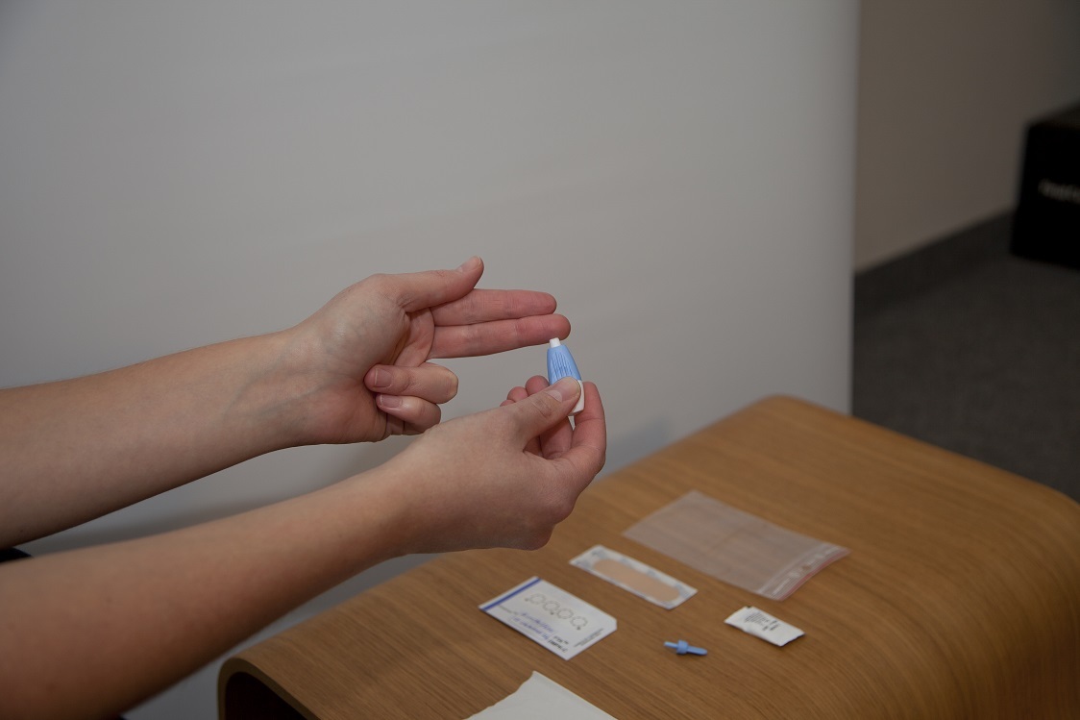
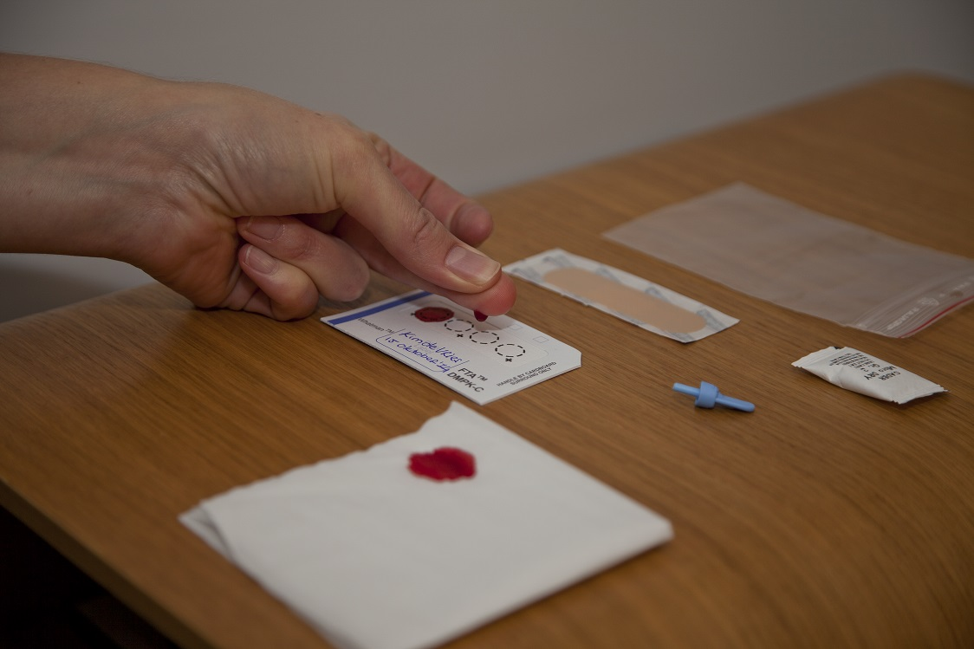
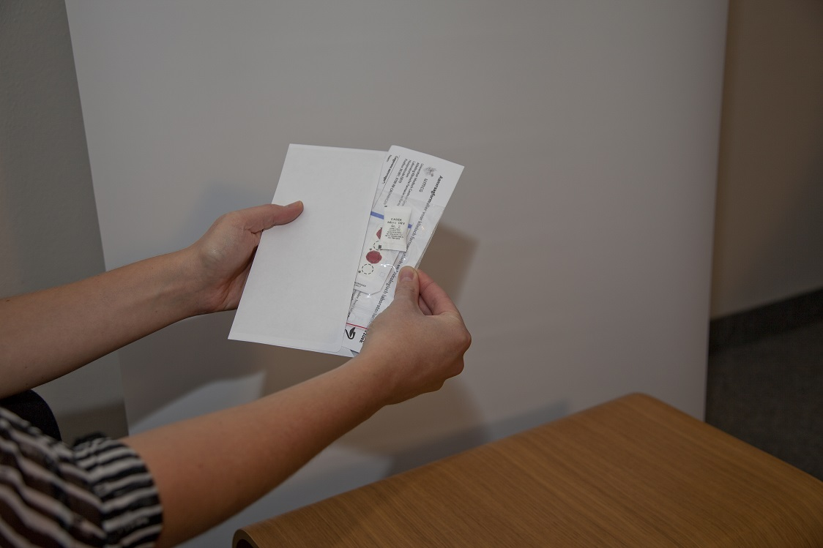
De vingerprik bloedspot methode voor het meten van geneesmiddelspiegels en creatinine
Dried Blood Spots (DBS)
Herman Veenhof, Apotheker Nederlandse Nierdag 2019 – 25 mei 2019
Klinische Farmacie en Farmacologie

Slide 2
Inhoud
Waarom de DBS?
Hoe moet ik een DBS afnemen?
Zijn de resultaten van DBS betrouwbaar?
Hoe staat het er nu voor met het gebruik van DBS?
Wat zijn de nieuwste ontwikkelingen?

Slide 3
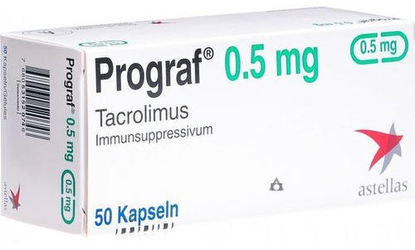
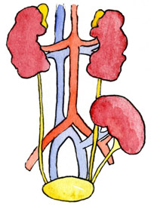
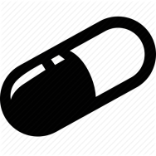
Immunosuppressiva
Dosis | Effect
 | Afstoting
 | Succes
 | Toxisch

Slide 4
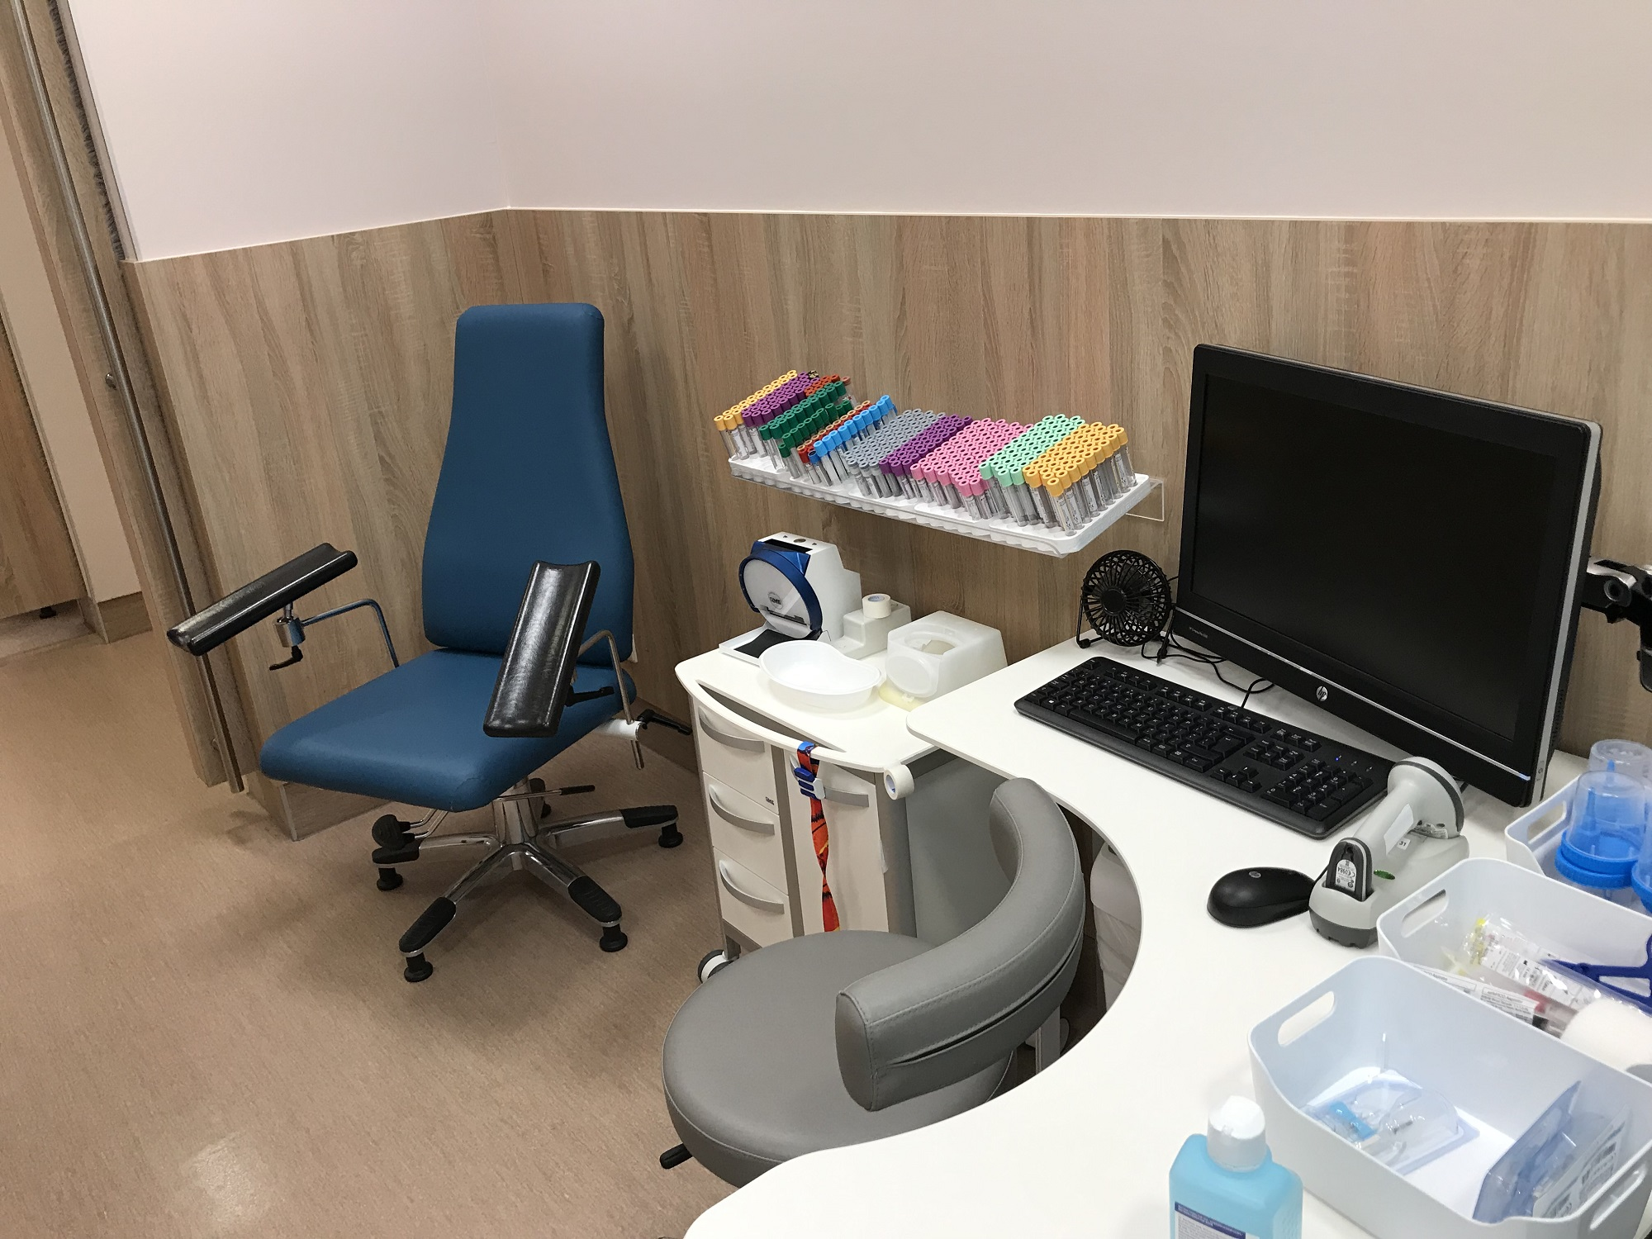

Slide 5
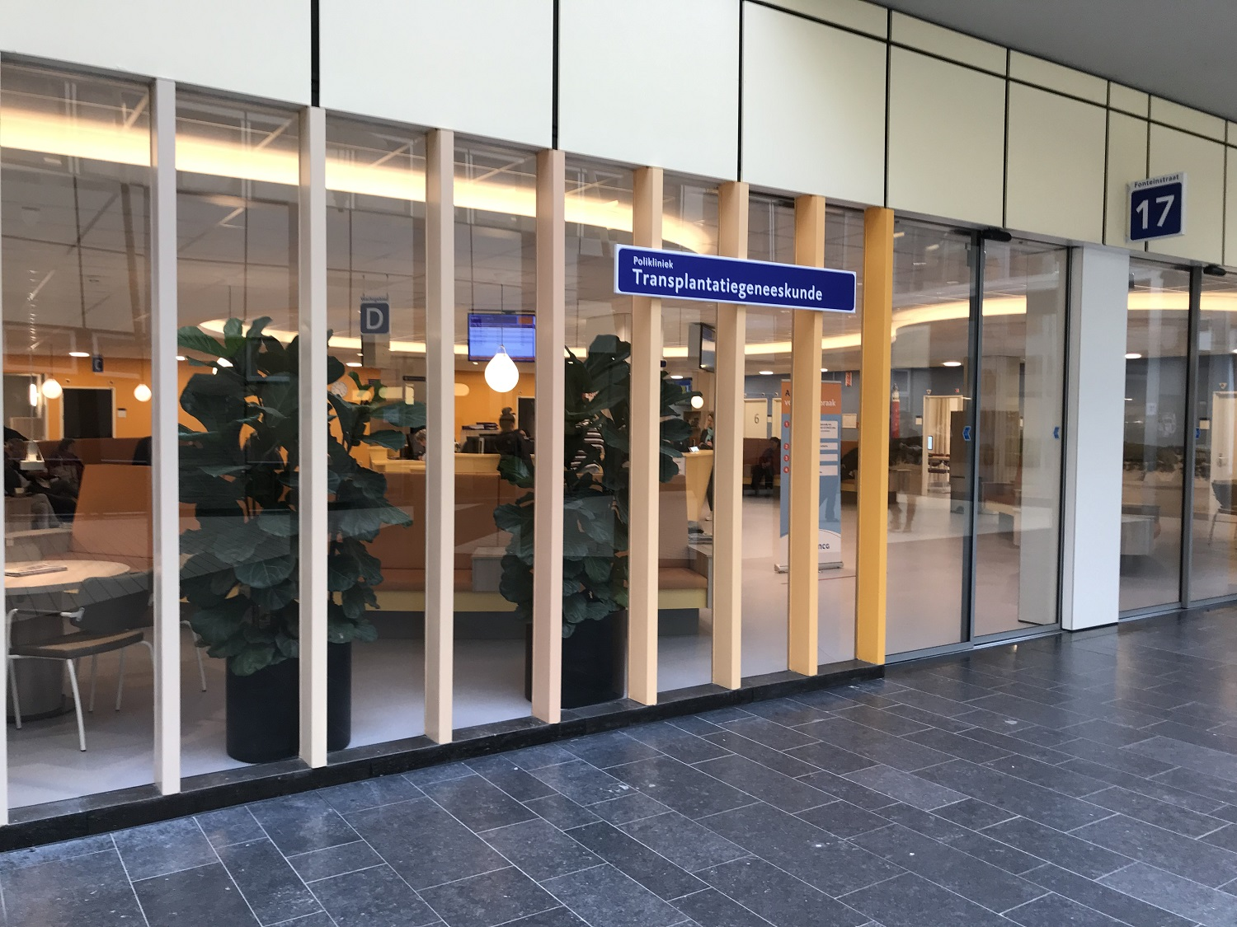

Slide 6
Werkwijze op polikliniek
08:30 Patiënt komt aan in het ziekenhuis
~09:00-12:00 Patiënt bij de Nefroloog
19:30 Nefroloog belt patiënt
8:45 Bloed prikken
16:00 Tacrolimus spiegel beschikbaar
1. Geen recept
2. Extra werk voor patiënt en Nefroloog
3. Als patiënt weet je nog niet alles

Slide 7
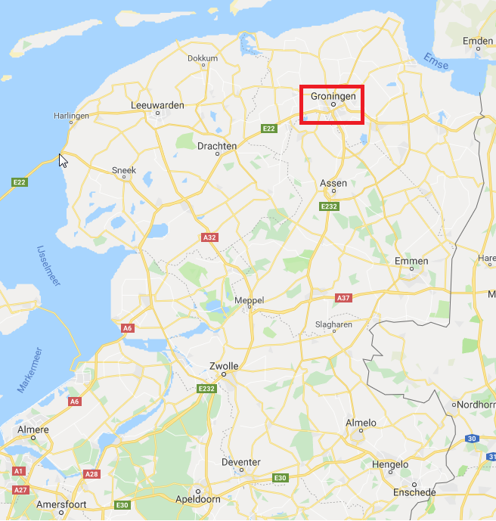
Oplossingen
Een dag eerder bloedprikken in het UMCG
Bij een ander lab in de buurt bloedprikken

Slide 8
Dried Blood Spots (DBS)
Kan thuis
Met de gewone post
7 dagen voor polibezoek afnemen = op tijd resultaten

Slide 9
Werkwijze op polikliniek met DBS
5-7 dagen voor polibezoek DBS afnemen thuis
8:45 Bloed prikken
8:30 Patient komt aan in het ziekenhuis
~09:00-12:00 Patiënt bij de Nefroloog
1. Wel recept
2. Bellen niet meer nodig
3. Als patiënt weet je waar je aan toe bent

Slide 10
Aantal bezoeken zonder DBS
=10
Tx
1
2
3
4
5
6
Maanden →
(potentieel) aantal bezoeken met DBS
=9
Tx
1
2
3
4
5
6
Maanden →
= Bezoek aan ziekenhuis
1. Kostenbesparing
2. Minder belastend voor de patiënt

Slide 11
Hoe moet ik een DBS afnemen?
https://www.youtube.com/watch?v=QqEFgVQeY6I

Slide 12
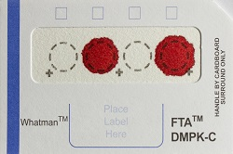
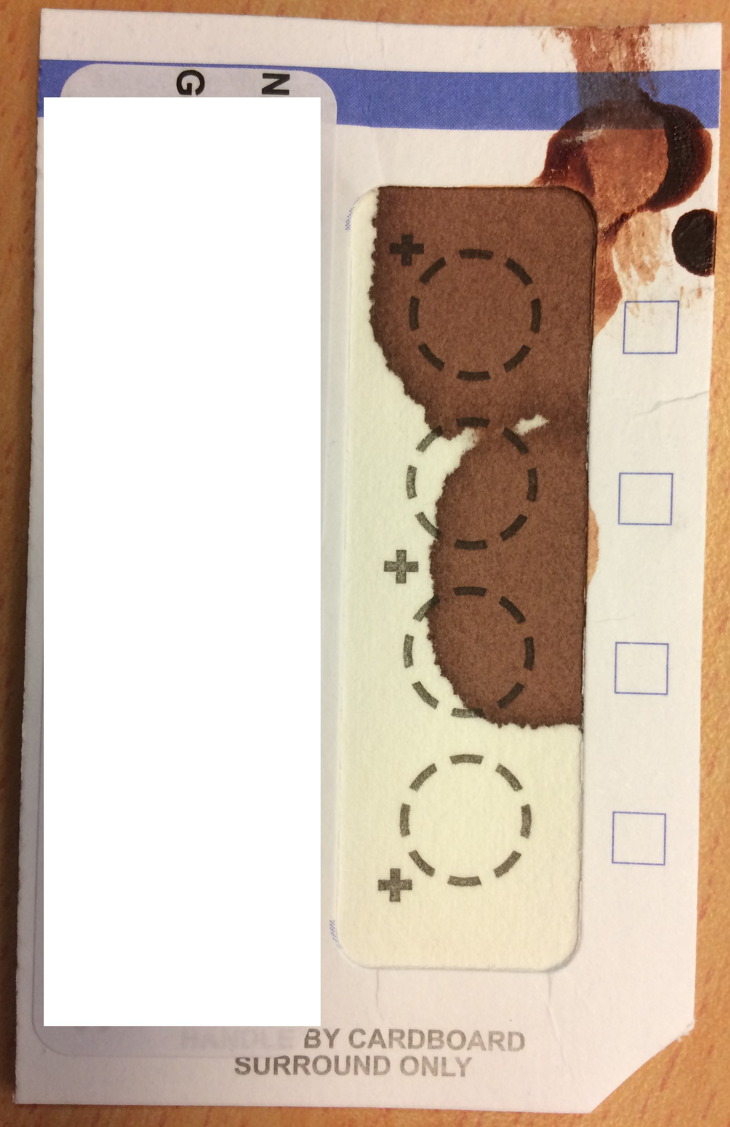
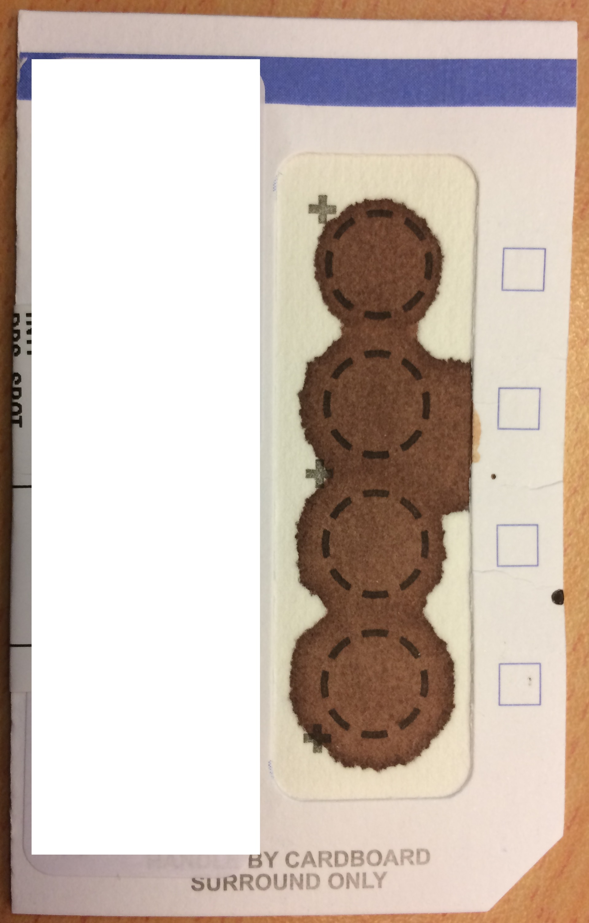
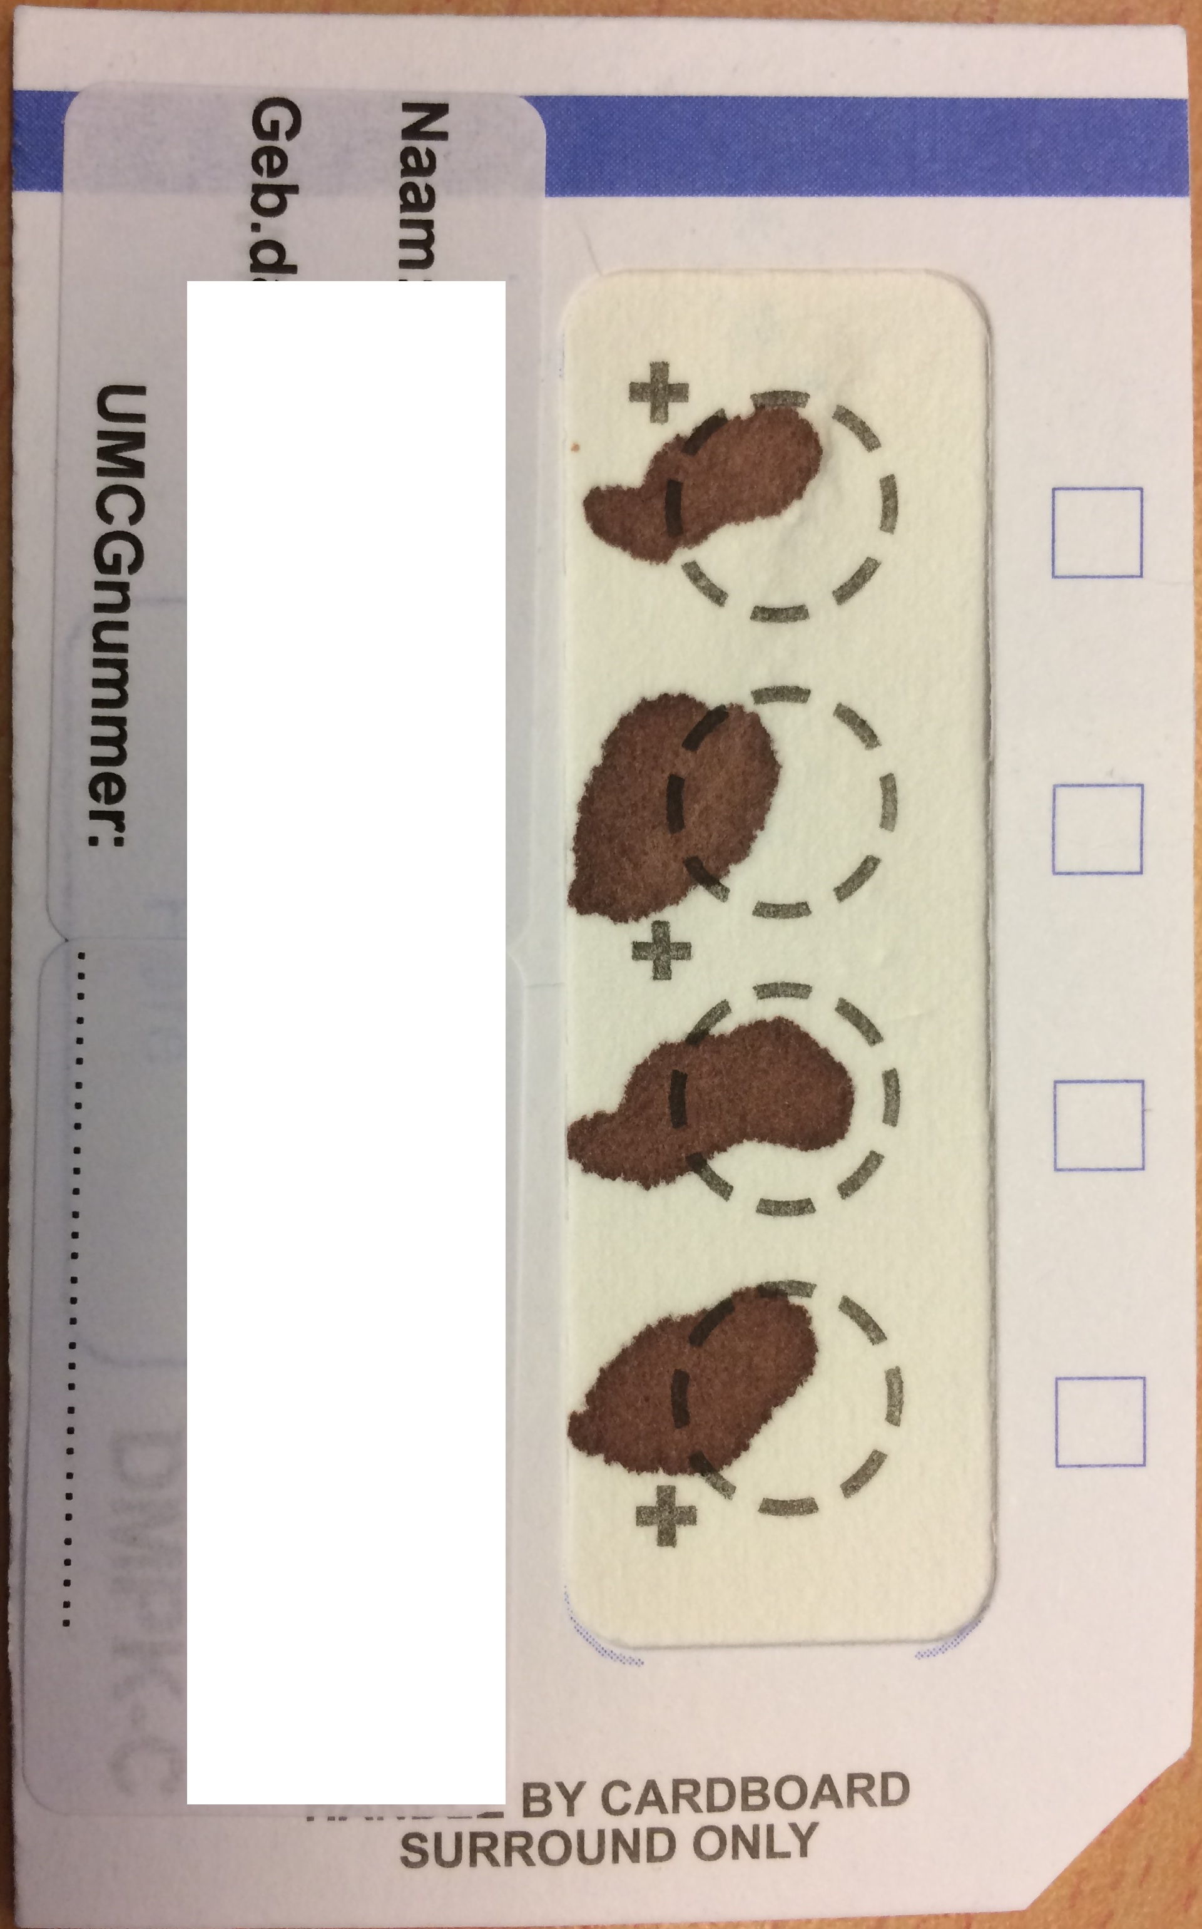
Goede DBS:
- Rond
- Vult hele cirkel
- 1 druppel
- Raakt geen
andere druppels

Slide 13

Oefenen!

Slide 14
DBS app
https://dbsvingerprik.umcg.nl/?lang=nl

Slide 15
Zijn de resultaten van DBS betrouwbaar?
Analytische validatie
Klinische validatie
Gebruik in praktijk

Slide 16

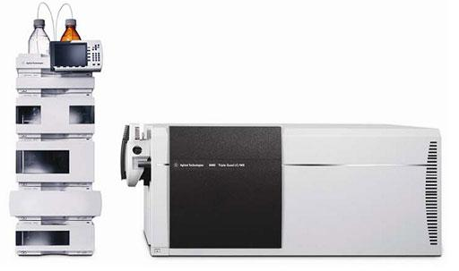
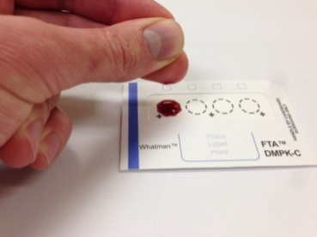
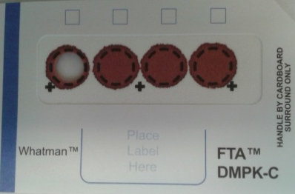
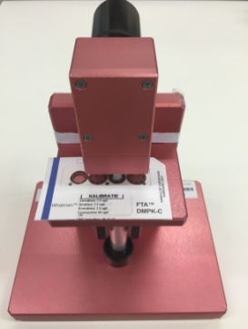

Analytisch
LC-MS/MS

Slide 17
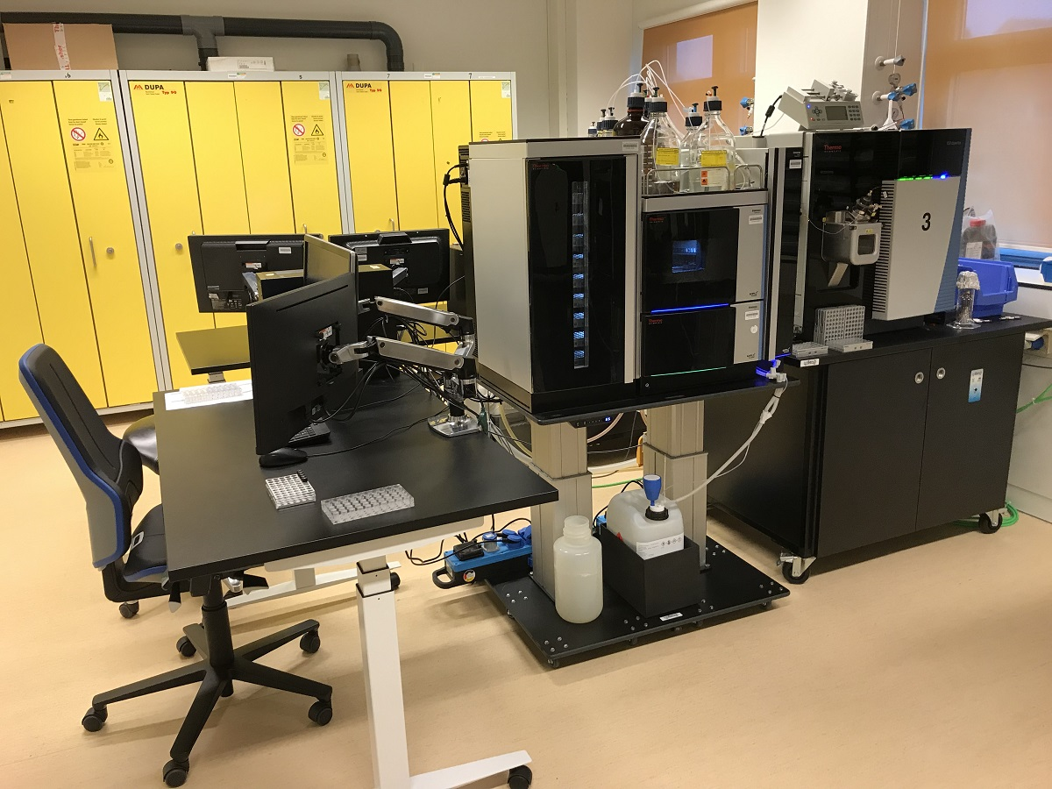

Slide 18
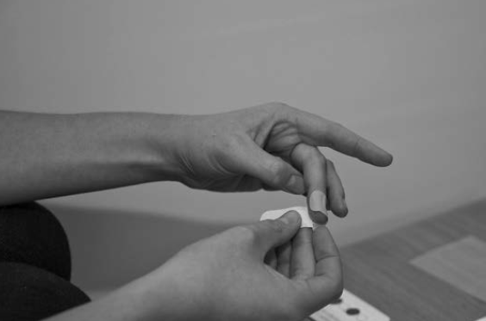
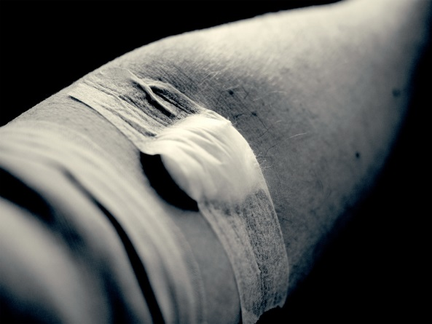
Klinische validatie
Veneus bloed = gouden standaard
DBS moet hetzelfde opleveren als veneus bloed
Gepaarde bloedmonsters afnemen

Slide 19
Veneus vs
DBS
Verschil <15%
Minimaal 80%
v/d patiënten

Slide 20

Zijn de resultaten van DBS betrouwbaar?
Jazeker! Maar…
Thuis vs op de prikpoli
Transport

Slide 21
Hoe staat de DBS er nu voor?
Logistieke problemen
- Post of patient?
DBS en veneus samen of alleen DBS?
Gemiddelde tijd tussen | Dagen ± SD
Thuis DBS afnemen en aankomst op het lab | 3.9 (6.6)
Analysen van DBS kaartje | 2.6 (2.3)
Totale tijd | 6.5 (6.6)
Verwacht aantal DBS’jes | 256 (100.0%)
Aantal DBSjes ontvangen | 143 (55.9%)
DBSjes die op tijd waren | 52 (20.3%)

Slide 22
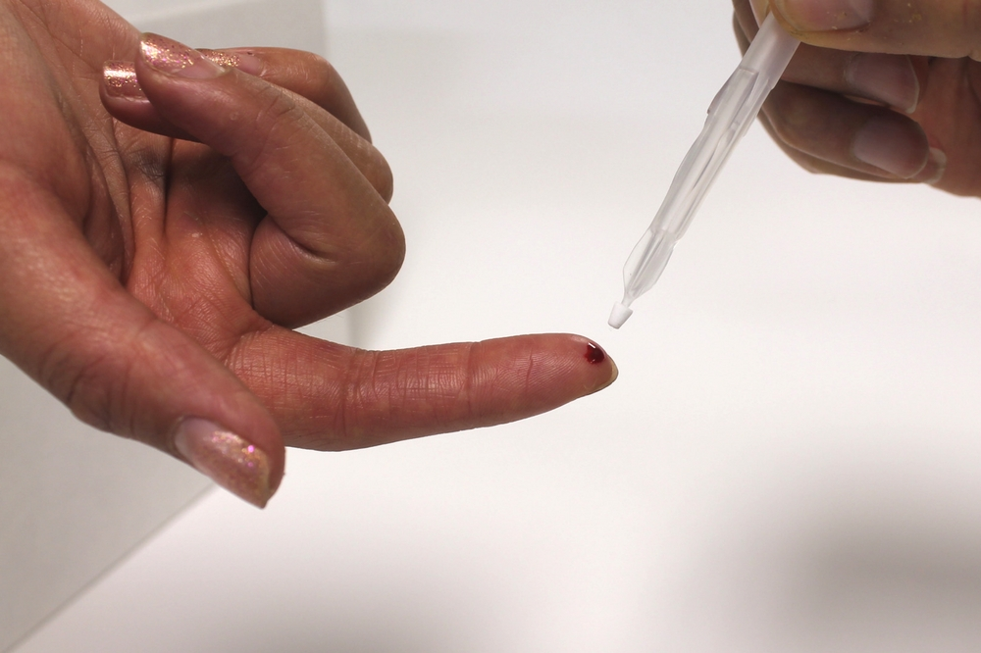
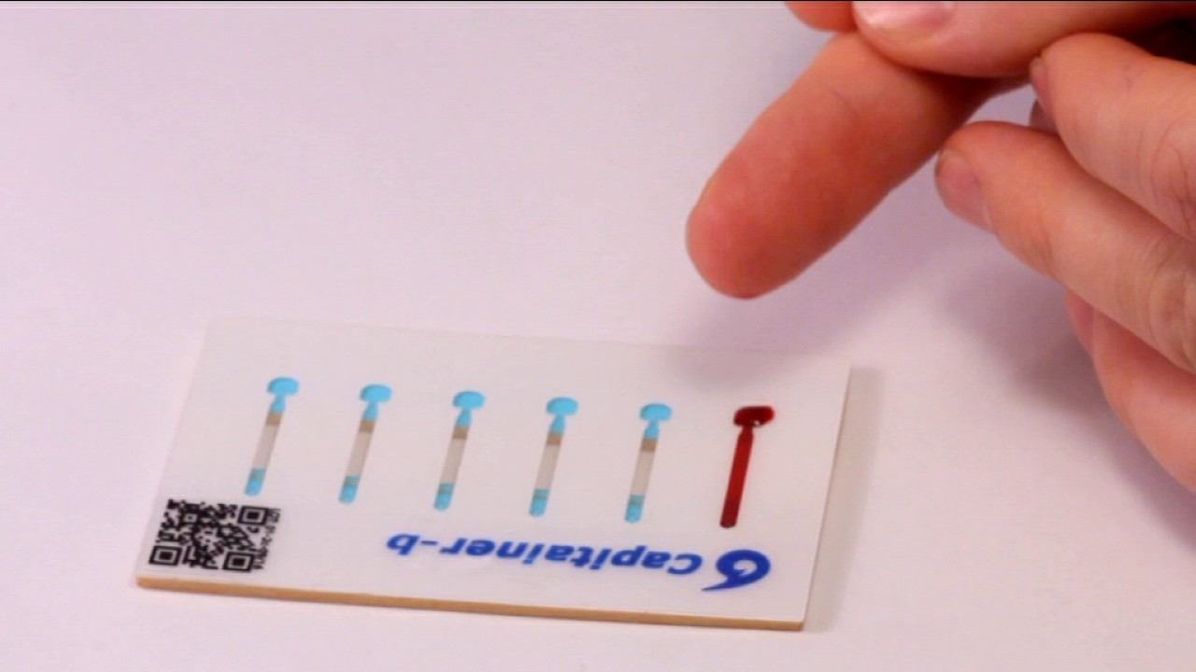
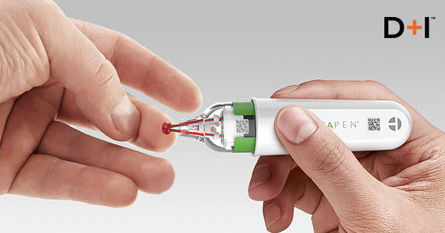
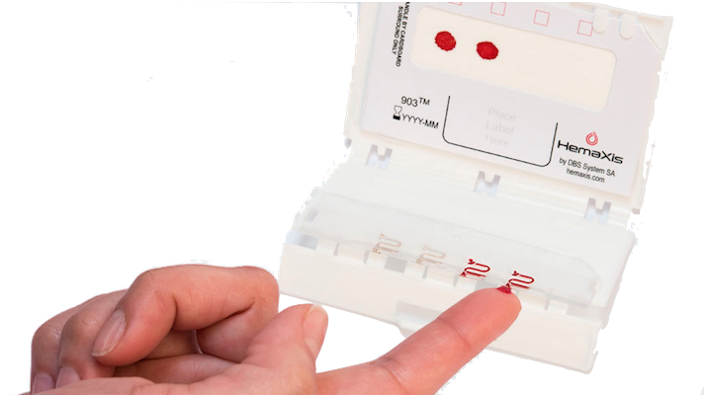
Capitainer
Mitra
HemaPen
HemaXis

Slide 23
Toekomst
Waterdichte logistiek
- Track-and-Trace? Reminder-systeem?
Zeer goede afname instructie
Automatisering op het lab
Zelfmanagement patient

Slide 24
Samenvattend
Waarom DBS? Efficiëntie, minder polibezoek, op tijd resultaten bekend
Hoe moet ik een DBS afnemen? Volgens instructie
Zijn de resultaten van DBS betrouwbaar? Jazeker, maar
Hoe staat het er nu voor met het gebruik van DBS?
Logistieke problemen, DBS vervangt nog niet veneus
Wat zijn de nieuwste ontwikkelingen?
Nieuwe devices, automatisering, logistiek verbeteren

Slide 25
Met dank aan:
Prof. Dr. D.J. Touw, ziekenhuisapotheker
Prof. Dr. S.P. Berger, internist-nefroloog
Prof. Dr. S.J.L. Bakker, internist-nefroloog
Dr. R.A. Koster, research analist
Prof. Dr. J.W.C. Alffenaar, ziekenhuisapotheker
Klinische Farmacie & Farmacologie

